Slide 1
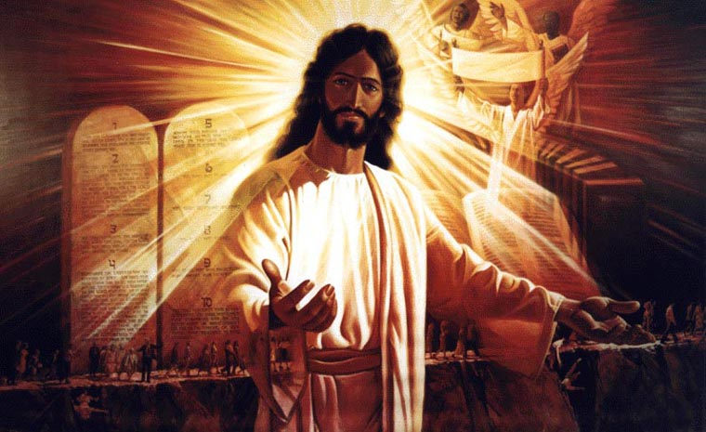
КАК БОГ СОТВОРЯЛ ЖЕНЩИНУ
Государственное казённое образовательное учреждение Ростовской области для детей сирот и детей, оставшихся без попечения родителей, детский дом «Жемчужина» г. Зверево
Воспитатель детского дома
Корунина Юлия Викторовна.

Slide 2
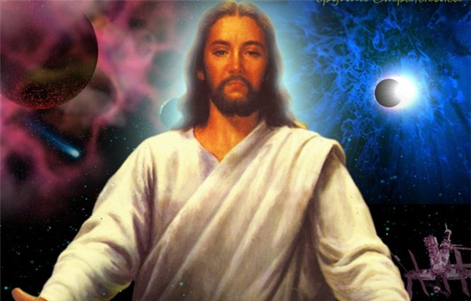
Бог, творя женщину уже шестой день, работал без остановки. Показавшийся Ангел спросил: - Почему ты так много времени проводишь над работой с ней? На что Бог ответил:

Slide 3
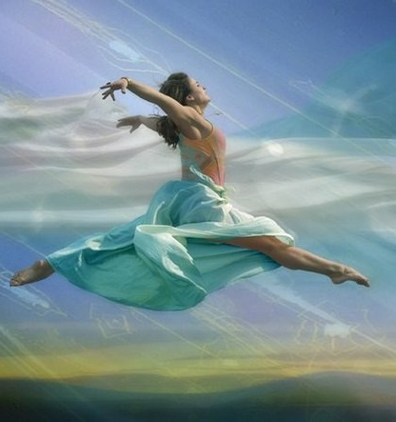
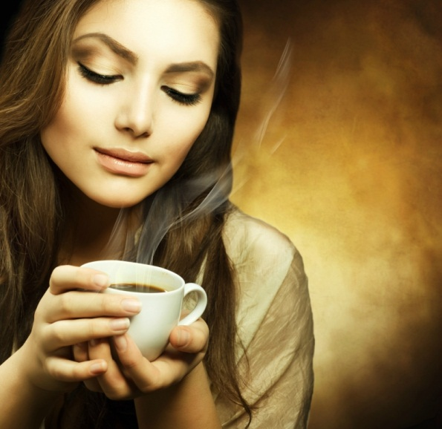
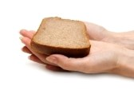
- А ты видел инструкцию? Она должна не бояться влаги, но быть не пластмассовая; она должна состоять из 200 движущихся деталей, и все они должны заменяться; она должна держаться на кофе и остатках еды;

Slide 4
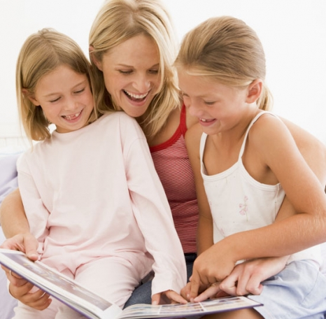
- Её колени должны быть такими, чтоб на них сразу помещалось двое детей, но когда она встанет, они должны выглядеть грациозно;

Slide 5
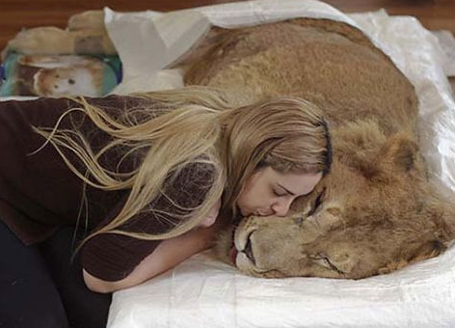
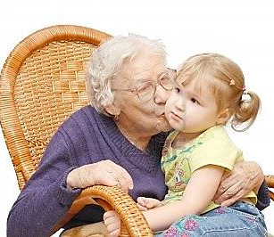
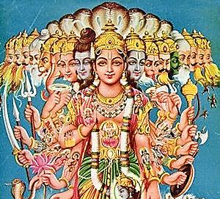
- Её поцелуй должен вылечить всё, начиная с царапины и заканчивая разбитым сердцем; она должна иметь шесть пар рук.

Slide 6
Ангел очень удивился, что для этого существа столько требований. - Шесть рук! Ну уж нет! - вскрикнул Ангел. Бог ответил: - О, да не в руках беда. А в трёх парах глаз, которые обязана иметь каждая мать! - И это всё в типичной модели? - спросил Ангел, имея в виду три пары глаз.

Slide 7
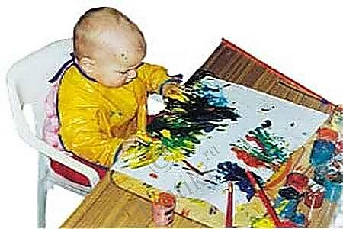
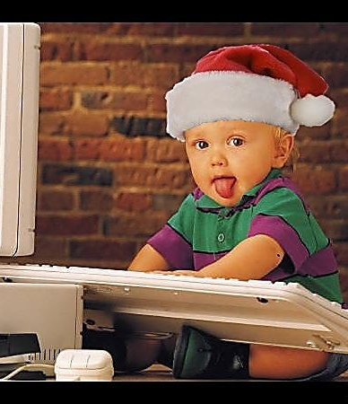
Бог кивнул: - Да, одна пара глаз, чтоб мать видела сквозь закрытую дверь, когда будет спрашивать своих детей, чем они занимаются, хотя она и так уже знает.

Slide 8
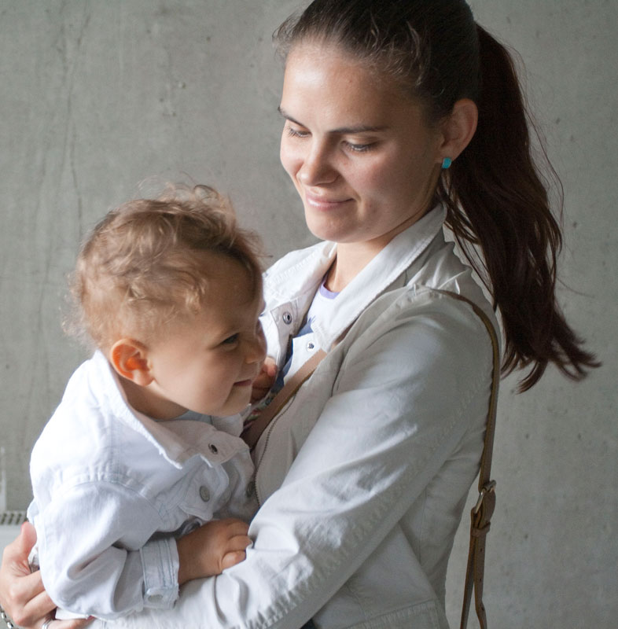
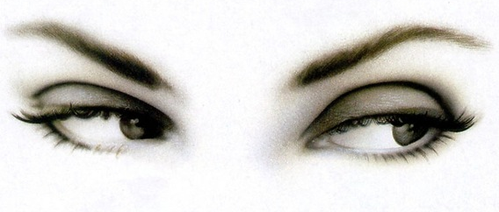
Вторая пара глаз, чтобы видеть что ей надо знать, хотя другие об этом даже не догадываются. А третья пара - для того, чтоб взглянув на разбалованного ребёнка, без слов сказала ему, что любит и понимает его.

Slide 9
Ангел пытался остановить Бога: - Но ведь это столько работы, на сегодня хватит, закончишь завтра. - Но я не могу, - ответил Бог. - Я уже почти заканчиваю свой шедевр, который так близок к моему сердцу. Ангел подошёл и прикоснулся к Женщине. - Бог, но она такая нежная?

Slide 10
- Да, она нежная - согласился Творец. – Но я её сотворил и крепкой. Не представляешь сколько она может вытерпеть и сколько всего сделать. Тогда Ангел что-то заметил, протянул руку и дотронулся до щеки женщины. - Ой, кажется эта модель пропускает воду. Говорил же тебе, что ты пробуешь слишком много всего в неё поместить. - Не протекает, - опровергнул Творец. - Это слеза!

Slide 11
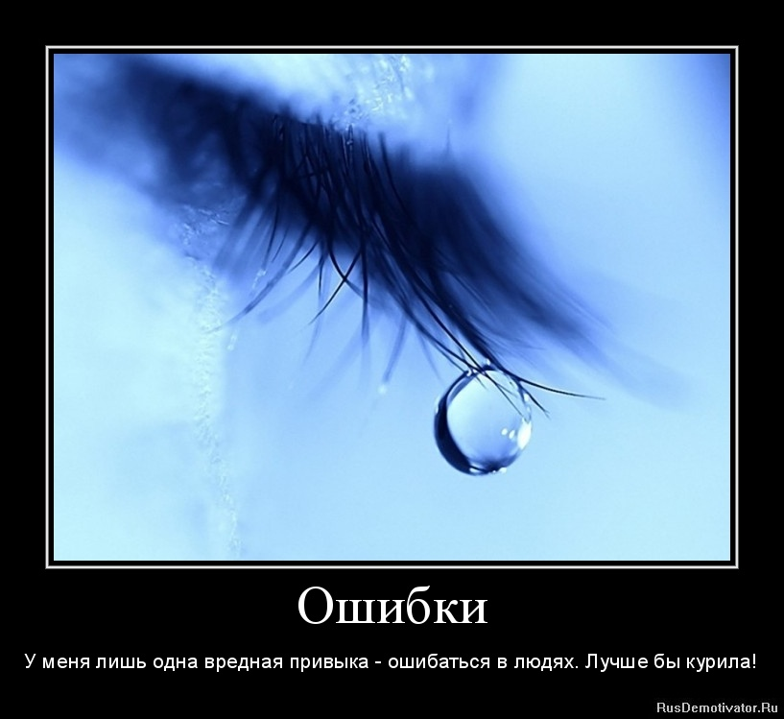
- А зачем ей слеза?! - удивился Ангел. Господь разъяснил: - Через слёзы она может проявить свою радость, переживания, боль, разочарование, одиночество и гордость. Ангел был восхищен.

Slide 12
Женщины своей силой удивляют мужчин. Они растят детей, выносят все трудности, но в то же время светятся счастьем, любовью и радостью. Они улыбаются, когда хотят кричать. Поют, когда хотят плакать. Они плачут, когда очень счастливы и смеются, когда переживают. Они борются за то, во что верят и смело противятся несправедливости. Они не принимают ответа «нет», когда верят, что есть решение лучше.

Slide 13
Говорят: Женщина произошла из ребра мужчины. Не из ноги, чтобы быть униженной. Не из головы, чтобы превосходить. Но из бока, чтобы быть бок о бок. Из под руки, чтобы быть защищенной. И со стороны сердца, чтобы быть любимой…

